Slide 1
10. Společenské podniky a příležitosti
Tato přednáška byla vytvořena pro projekt„Rozvoj vzdělávání na Slezské univerzitě v Opavě“ Opavě
Pavlína Pellešová

Slide 2
Společenské podniky
cíle společenských podniků mohou být různé - čím méně účastníků, tím konkrétnější, účelovější je smysl setkání.
kolik existuje typů společenských akcí?
nejedná se jen o pracovní oběd nebo večeři,
společenské podniky se mohou pořádat v návaznosti na pracovní jednání, ale také při řadě jiných příležitostí.
úroveň, na jaké se takové podniky pořádají, bývá odlišná, od velmi formálních až po naprosto neformální setkání sportovního, zábavného či jiného charakteru.
ve styku se zahraničními partnery se takové setkání pořádá například při příležitosti návštěvy důležité osobnosti nebo delegace, zahájení či ukončení jednání, podpisu závažných dokumentů, oslavy státního svátku apod.

Slide 3
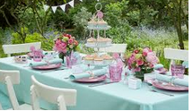
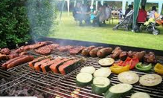
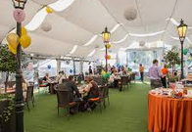
Zahradní party (garden party)
Velmi oblíbený podnik během letních měsíců.
Průběh takové akce je shodný s recepcí nebo koktejlem, koná se v odpoledních nebo večerních hodinách.
Velkou roli hraje při celé společnosti exteriér zahrady, která by měla být upravená včetně trávníku.
Průběh akce je totožný s recepcí nebo koktejlem.

Slide 4
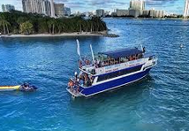
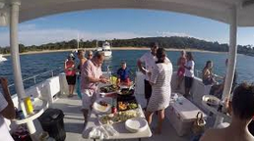
River party, sea party (výlet lodí)
Kratší či delší trasy, které mají jako program odpolední či večerní slavnost pro sezvanou společnost.
Při hudbě se tančí, pořádá se ohňostroj, loď je slavnostně osvětlená.

Slide 5
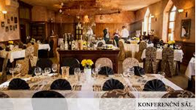
Recepce
největší společenská akce
při výjimečných slavnostních příležitostech (státní svátek, návštěva, zahájení či ukončení veletrhu, různé kulturní a společenské události).
má svůj organizační řád: po slavnostním zahájení následují projevy, přípitky a pak přichází slavnostní zakončení.
je možné pořádat dopoledne, v poledne i večer, dle doby konání se mění forma, obsah i význam recepce.
je nutná písemná pozvánka se zdůvodněním pořádání akce, místem, dobrou konání a společenským úborem. Údaje z pozvánky je nutné respektovat.
zkratka R.S.V.P. - máte odpovědět, zda pozvání přijímáte. V opačném případě není vyžadována omluva.
nemusíte přijít v přesně uvedený čas, vhodná doba je asi patnáct minut po začátku.

Slide 6
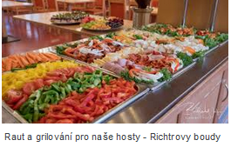
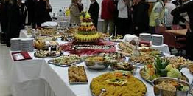
Raut
Obdoba recepce, název se používá v diplomatických kruzích.
Běžná společenská akce - u vchodu vítá obsluha uvítacím nápojem (welcome drinkem).
Často se koná na netradičních místech, vždy musí vypadat honosně a reprezentativně.
Po krátkém zahájení hostitelem, který zve ke stolům, poté nastává volná zábava.

Slide 7
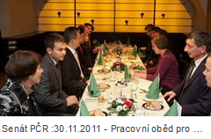
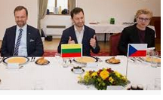
Pracovní oběd
Má jasný, i když nepsaný řád: ten, kdo zve, platí a navrhuje místo setkání (restauraci).
Účel - upevnění vzájemné důvěry mezi obchodními partnery.
Hostitel musí ústně nebo telefonicky pozvat hosty.
U oficiálních akcí je třeba doručit písemnou pozvánku - uvedeme čtvrt hodinový limit určený k seznámení hostů před obědem.
Hostitel musí být na místě přítomný jako první. Jako poslední přichází hlavní host.

Slide 8
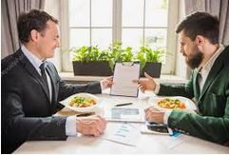
Pracovní oběd
Počet nápojů (kromě kávy) nesmí překročit počet čtyři.
Je vhodné mít jeden druh nápoje ke dvěma podávaným chodům.
Před zahájením oběda se podává aperitiv.
Pracovní oběd začíná mezi 12.-13. hodinou.
Oficiální pracovní oběd začíná až ve 14 hodin.
Délka oběda trvá ve většině případů 1,5 - 2 hodiny.
Podávají se jídla v tomto pořadí: studený předkrm, polévka, teplý předkrm, maso s přílohou, moučník, káva.

Slide 9
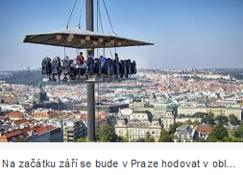
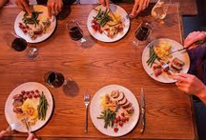
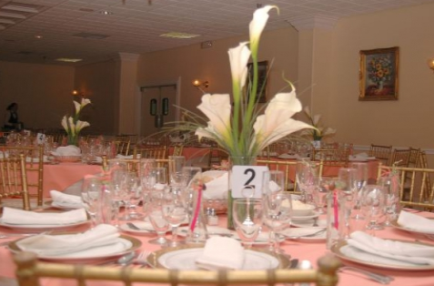
Oficiální oběd nebo večeře
především večeře se považuje za nejvýznamnější, bývá časově uvolněnější (od 19 hod. do 20.30, někdy od 22 hod), na pozvánce - 19,45 nebo 20,15 - naznačuje, že 15 minut je vyhrazeno na příchod a seznámení hostů
oběd u nás ve 12.30 nebo 13 hodin.
nelze na ně zvát jen ústně nebo telefonicky, nezbytná je formální pozvánka.
hosté sedí podle předem stanoveného pořádku.
Oblečení - oběd je méně formální než večeře – pokud není stanoven na pozvánce.

Slide 10
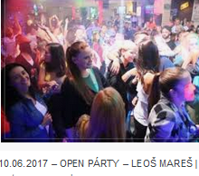
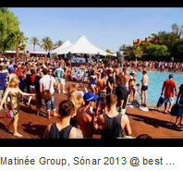
Párty, matinée
Párty
zahrnuje nejrůznější akce, které se mohou odehrávat od jednoho rána do druhého.
party snídaňové, sekt party, mejdan, party s obědem, večerní gril party.
Matinée
dopolední hudební, taneční nebo literární představení,
začíná obvykle mezi 9 a 11 hodinou a mělo by trvat maximálně 90 minut.

Slide 11
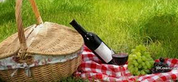
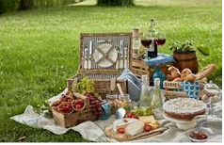
Picnick (výlet do přírody)
Slavnost spojená s občerstvením v přírodě.
Pořádá se obvykle na celý den pro sezvanou společnost.
Občerstvení a inventář je nutné předem připravit.
Stoluje se na prostřeném ubruse přímo na zemi a konzumuje se v sedě nebo v pololeže.
I v přírodním prostředí je nutno dbát na hygienu.
I když si vybavíte mnoho obrazů s tematikou picnicku, dnes u nás není příliš in.
Obchody sice nabízejí picknickové koše s příjemnou nabídkou stolních servisů, existuje také speciální sada na grilování atd., ale tento způsob relaxace čeká ještě na svůj boom.

Slide 12
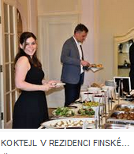
Koktejl
Společenský podnik, konaný při příležitostech menšího významu, jeho záměrem je umožnit seznámení a navázání nových kontaktů co možná největšímu počtu zúčastněných.
Někteří organizátoři pořádají koktejly, nesou název recepce.
Pokud není stanoveno jinak, hosté přicházejí bez partnerů.
Nápoje a jídla také konzumujeme ve stoje.
Nabízí nám je ale obsluhující personál.
Příbory k dispozici nejsou.
Ke cocktailu totiž patří pohoštění ve formě chlebíčků, chuťovek, apod.

Slide 13
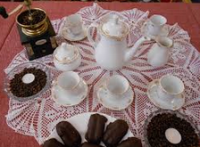
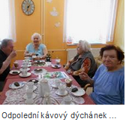
Kávový dýchánek
delší odpolední společnost. začíná kolem 4. nebo 5., končí před 7., bývá vyhrazen pro dámy.
Káva je obvykle připravovaný nápoj z plodů kávovníku zalitý horkou vodou. Obsahují alkaloid kofein (podporuje srdeční činnost a má povzbuzující účinky).
Léčivá dávka kofeinu je udávána hodnotou cca 0,1 g, toxická hladina je od 0,5 g výše.
Káva se připravuje nejčastěji z plodů Coffea Robusta a Coffea Arabica.

Slide 14
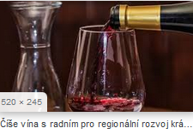
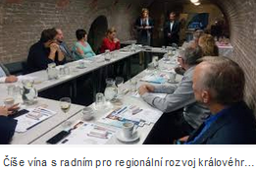
Číše vína
může se konat kdekoliv - spojuje slavnost s jednoduchostí.
v jakoukoliv denní dobu, především však kolem poledne.
při příležitostech státních svátků či podpisu obchodních smluv,
trvá od 20 minut do 1 hod., je pouze pro zvané - bez partnerů.
stává se oblíbeným společenským podnikem pro množství různých příležitostí: vernisáž výstavy, tisková konference, vyhlášení nového projektu nebo křest knihy či CD.

Slide 15
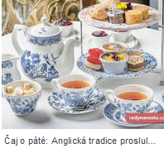
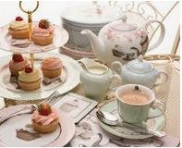
Čaj o páté
Méně oficiální a méně náročné společenské setkání se koná odpoledne, nejčastěji od 4., 5. hodiny.
Účastní se ho většinou pouze dámy, výjimečně pánové s partnerkami, jedná se o něco jiného než čaj s přítelkyní.
Trvá 1-2 hod., sedává se u malých stolků, hostitelé s hosty, obsluhuje buď personál, nebo paní domu nalévá čaj.
Ve Velké Británii má Tea time přednost téměř před vším!

Slide 16
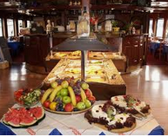
Banket
= společenská akce, organizovaná při významné události.
typická je velká hostina s tabulí.
jídlo se podává vzorovým slavnostním způsobem.
očekávejte slavnostní výzdobu, slavnostní tištěné jídelní lístky obvykle i se jménem hostitele a dalšími informacemi o akci.
stoly jsou uspořádány do nejrůznějších tvarů a naleznete na nich kromě výzdoby také jmenovky, které slouží k rychlé orientaci a dodržování zasedacího pořádku.
na jmenovku patří pouze jméno a příjmení a akademický titul.

Slide 17
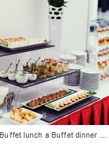
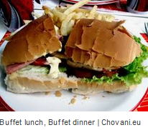
Buffet lunch, Buffet dinner
menší společenské události spíše neformálního rázu.
menší občerstvení v době oběda (buffet lunch) nebo večeře (buffet dinner).
kvůli neformálnímu rázu obou akcí nepočítejte s výraznou výzdobou, přílišnými formalitami i se zasedacím pořádkem.
hosté se obsluhují sami u bufetových stolků, kde jsou připravena teplá i studená jídla.

Slide 18
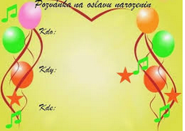
Pozvání a pozvánky
jsou důležitou součástí celé oslavy.
Etika uvádí, že by měly být pozvánky rozeslány 6 týdnů před událostí.
Není důvod, proč nemohou být zaslány dříve.
Při vyplňování pozvánky je potřeba uvést informace:
Kdo zve?
Koho?
Kdy?
Co se bude dít?

Slide 19
Pozvání a pozvánky
Informace by měly být přesné a jednoznačné, aby se předešlo záměně. Úprava by měla být výrazná a přehledná. Pak mohu být uvedeny doplňující informace, což může být doporučená forma oblečení jako je např. neformální oděv, společenský oblek, tmavý oblek nebo krátké šaty apod.
Je také dobré uvést datum RSVP (z francouzského répondez s´il vous plait) to znamená prosbu odpovězte, zda pozvání přijímáte a zúčastníte se, nebo potvrďte svoji účast.

Slide 20
Pozvání a pozvánky – dress code
= instrukce, co si obléci na událost, kam jste zváni, většinou se uvádí hlavně pro muže, žena se oblékne vždy tak, aby s mužem ladila.
Pokud jde žena bez doprovodu, musí se ve výrazech dress codu také vyznat, aby věděla jaký druh oblečení zvolit.
Pokud není Dress code uveden, o oblečení rozhoduje druh akce - raut, koktejl, ples apod.
na banket se lze zpozdit nanejvýš 5 – 10 minut a na recepci 10 – 15 minut, na soukromou návštěvu nikdy není vhodné přijít dříve, ale ani zpozdit déle než 10 minut (https://zurnal.pravda.sk/spolocnost/clanok/439684-etiketa-slavnostne-podujatia/)

Slide 21
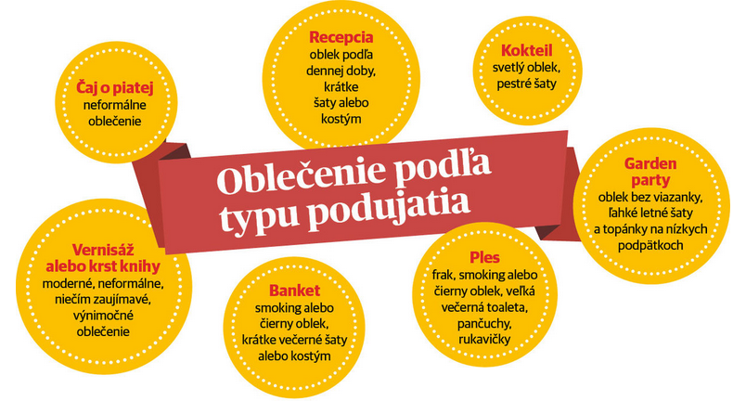
Pozvání a pozvánky – dress code

Slide 22
Údaje na pozvánce
Komu - uveďte celé jméno hosta
Od koho - hosta bude zajímat, kdo ho zve
Důvod - proč se má host zúčastnit (nemusí jít pouze o název události - zapojte fantazii a pozvěte hosta netradičně - uveďte skutečný důvod, který váš host neodmítne)
Adresa - přesná adresa nesmí chybět - ještě lépe s informací o možnostech parkování
Formát / Program večírku - na co se hosté můžou těšit?
Datum
Čas zahájení
Čas ukončení
Téma
Dress code - co bude nejvohodnější oblečení na událost?
Zahrnuje menu a jaké?
Kontaktní údaje na vás a datum do kdy je třeba potvrdit účast - mezinárodním standardem je zkratka R.S.V.P.

